Slide 1
EViews 分位数回归模型
估计、检验与可视化 Li Zongzhang

Slide 2
大纲
1 分位数回归模型简介
2 案例
3 分位数回归模型的估计
4 分位数回归模型的诊断
5 分位数回归模型的可视化
6 分位数回归的EViews代码
7 EViews软件优势

Slide 3
1 分位数回归模型：模型设定
解释变量对被解释变量的某个分位数的影响效应.
$$Q_{q}\left(y_{i}∣x_{i}\right)=x_{i}^{′}β_{q}$$

Slide 4
1 分位数回归模型：估计思想
最小化
$$Q\left(β_{q}\right)=\sum_{i:y_{i}≥x_{i}^{′}β}^{n}{q}\left|y_{i}−x_{i}^{′}β_{q}\right|+\sum_{i:y_{i}<x_{i}^{′}β}^{n}{\left(1−q\right)}\left|y_{i}−x_{i}^{′}β_{q}\right|$$
0<q<1
当q取不同的值时，估计出相应的$β_{q}$。
利用线性规划求解出令$Q\left(β_{q}\right)$取到最小值的$β_{q}$

Slide 5
1 分位数回归模型：估计思想
当q等于0.5时：
$$Q\left(β_{0.5}\right)=\sum_{i}^{n}{\left|y_{i}−x_{i}^{′}β_{0.5}\right|}$$
实际上就是所有观测点的残差的绝对值之和。
q等于0.5的分位数回归也称作中位数回归，其估计方法称作最小绝对离差法（Least Absolute-Deviation, 简称LAD）。

Slide 6
1 分位数回归模型：系数含义
$$\frac{∂Q_{q}\left(y∣x\right)}{∂x_{j}}=β_{qj}$$
$β_{qj}$的含义是：当其他变量保持不变，$x_{j}$变化一单位，被解释变量的第$100*q$个百分位数将变化$β_{qj}$单位。

Slide 7
1 分位数回归模型：优势
克服了最小二乘回归模型中潜在的异方差问题
不受样本中异常值的影响，得到稳健的估计结果
能够更加细致地描述变量之间的关系。

Slide 8
1 分位数回归模型：适用场景
容量很大的样本数据，才适宜探究被解释变量的条件分布与解释变量的关系特征。
若样本容量太小，给定的解释变量和被解释变量的变异程度不够，是无法探究其分位数与解释变量的关系的。

Slide 9
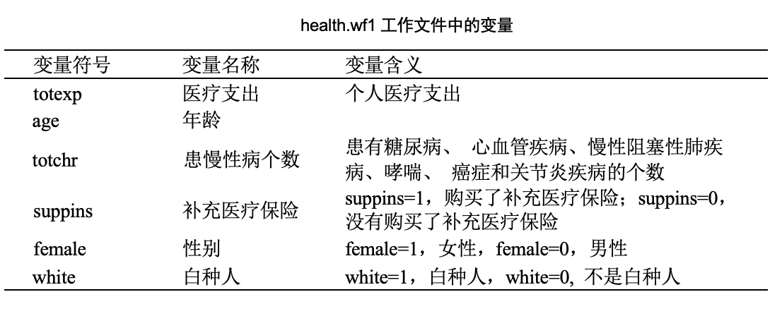
2 案例: 数据
数据来源：美国医疗费用支出跟踪调查（Medical Expenditure Panel Survey，简称MEPS）
样本数据：从MEPS数据库中提取了2955个人的数据
本例数据文件health.wf1下载

Slide 10
2 案例: 研究目标
建立分位数回归模型，研究个人医疗支出的条件分布与年龄、患有慢性病的个数、是否购买补充医疗保险、性别、人种的关系。
比较分位数回归估计结果与普通最小二乘估计结果。
比较医疗支出高低不同的组别，个人年龄、患有慢性病的个人、是否购买补充医疗保险、性别、人种对医疗支出影响效应的差异。

Slide 11
3 分位数回归模型的估计：模型设定
$$ \begin{aligned} & Q_q\left(totexp_i \mid age_i, totchr_i, suppins_i, female_i, white_i\right) \\ &= \beta_{q0}+\beta_{q1}age_i+\beta_{q2}otchr_i+\beta_{q3}suppins_i \\ & \space \space \space + \beta_{q4}female_i+\beta_{q5}white_i \end{aligned} $$

Slide 12
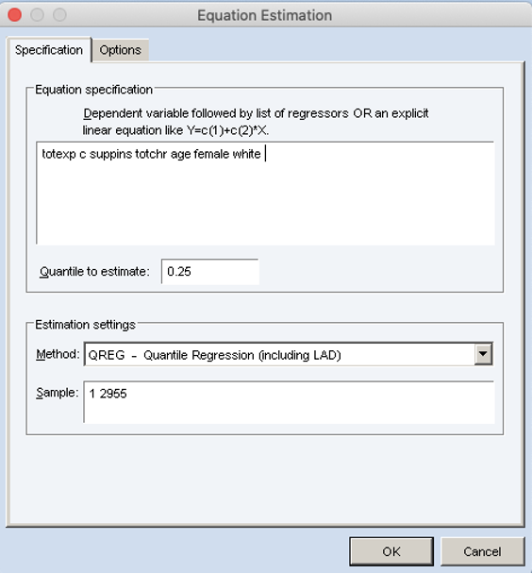
3 分位数回归模型的估计：Equation Estimation

Slide 13
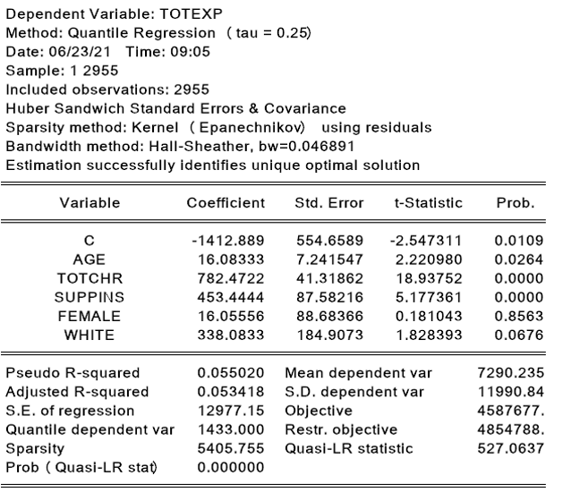
3 分位数回归模型的估计：估计结果

Slide 14
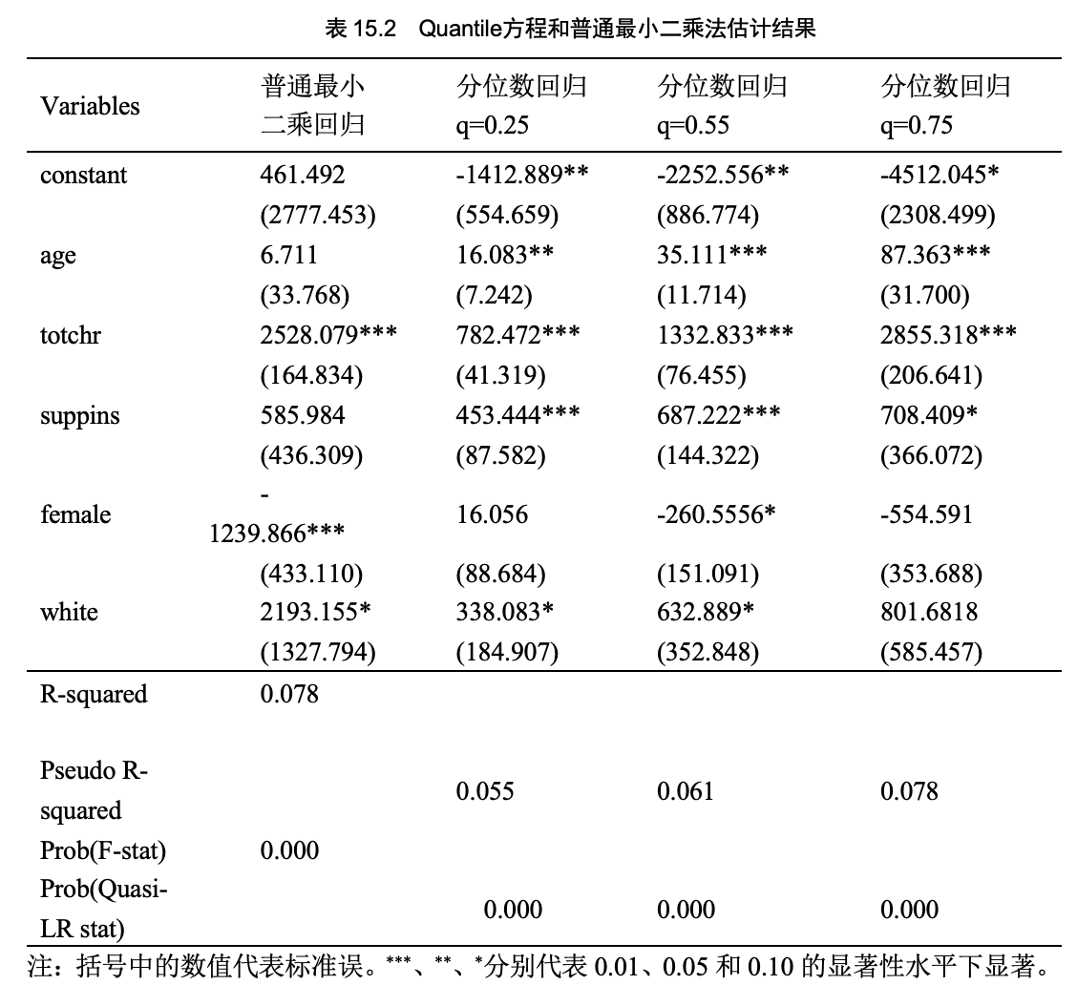
3 分位数回归模型的估计：与OLS对比

Slide 15
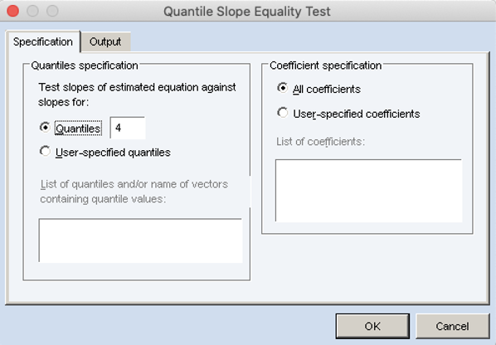
4 分位数回归模型的诊断: 斜率是否相等检验操作步骤

Slide 16
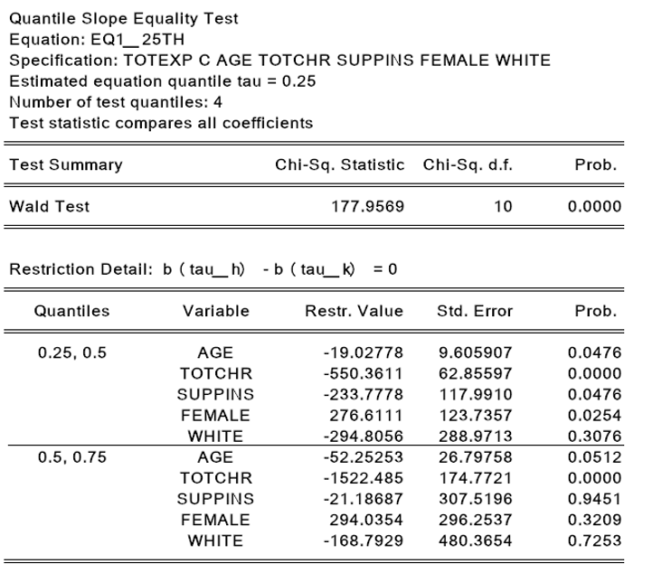
4 分位数回归模型的诊断: 斜率是否相等检验结果解释

Slide 17
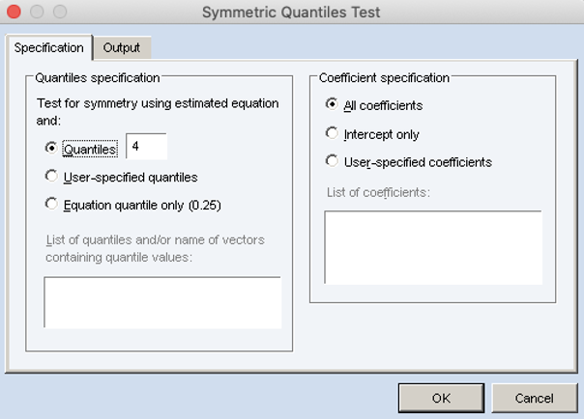
4 分位数回归模型的诊断: 对称性检验操作步骤

Slide 18
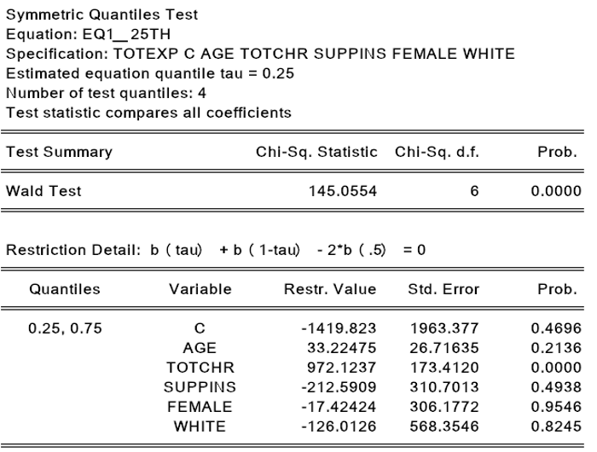
4 分位数回归模型的诊断: 对称性检验结果解释

Slide 19
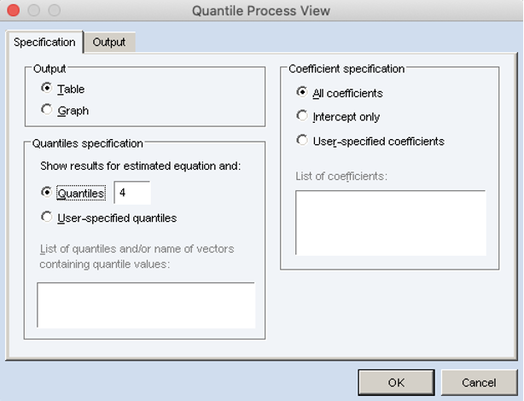
5 分位数回归模型的可视化：过程系数

Slide 20
5 分位数回归模型的可视化：过程系数操作步骤

Slide 21
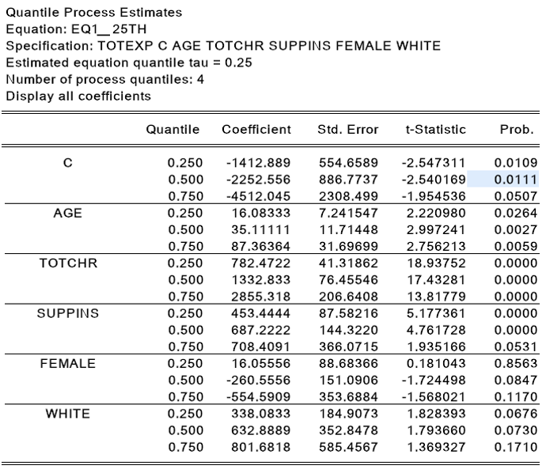
5 分位数回归模型的可视化：过程系数表格输出

Slide 22
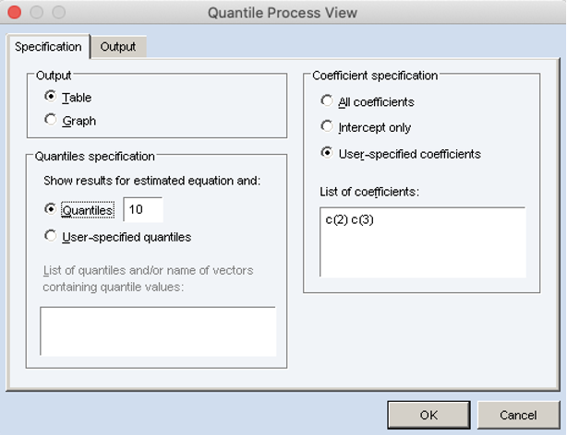
5 分位数回归模型的可视化：过程系数操作步骤

Slide 23
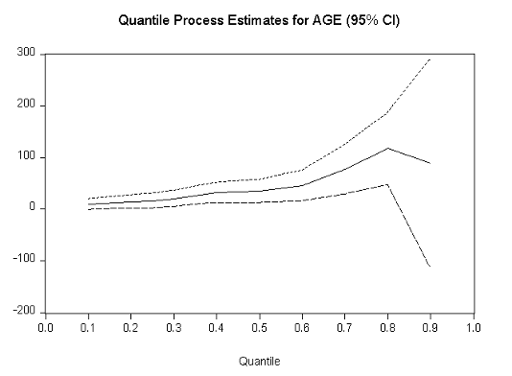
5 分位数回归模型的可视化：age过程系数图像

Slide 24
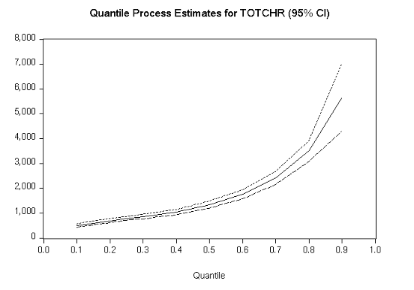
5 分位数回归模型的可视化：totchr过程系数图像

Slide 25
6 分位数回归模型的EViews代码
equation eq1.qreg totexp c age totchr suppins female white
equation eq1_25th.qreg(quant=0.25) totexp c age totchr suppins female white
equation eq1_25th.qreg(quant=0.25) totexp c age totchr suppins female white
eq1_25th.qrprocess(n=20, graph) @coefs c(2)
equation eq1.qreg totexp c age totchr suppins female white
eq1.qrslope
eq1.qrsymn
eq1.qrslope

Slide 26
7 EViews软件优势
操作形式灵活：图形界面窗口操作/命令行操作
经济计量分析工具的集成
丰富的插件
易学易用、不易遗忘

Slide 27
Thanks for your attention！

